Slide 1
ProQuest Central China 综合期刊数据库

Slide 2
资源内容及优势
平台功能升级
安徽集团2019-2021年使用情况
安徽集团支持与服务情况

Slide 3
ProQuest Central China资源及优势

Slide 4
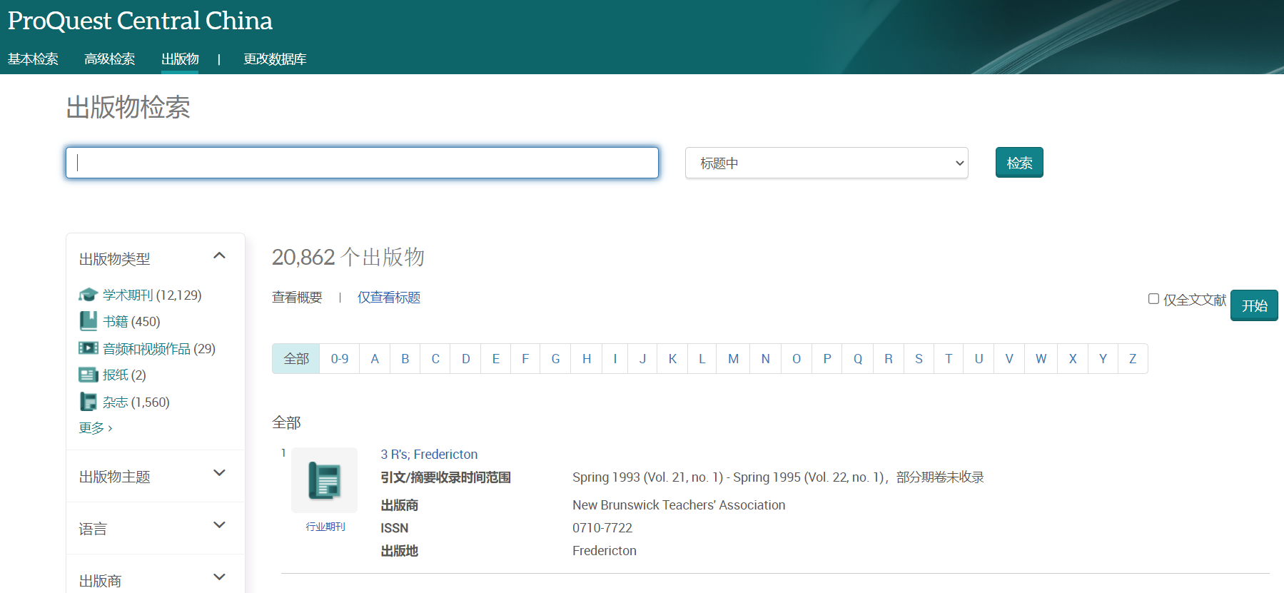
资源收录情况

Slide 5
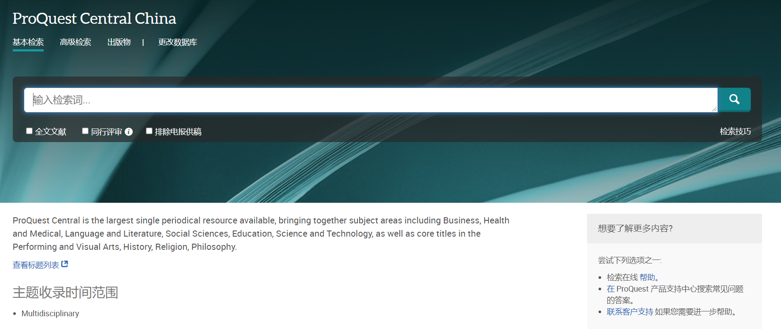
资源收录情况
学 科：涵盖各个学科
简介：来自数千家出版机构，提供约21,000种出版物，含约16,000种全文刊物，

Slide 6
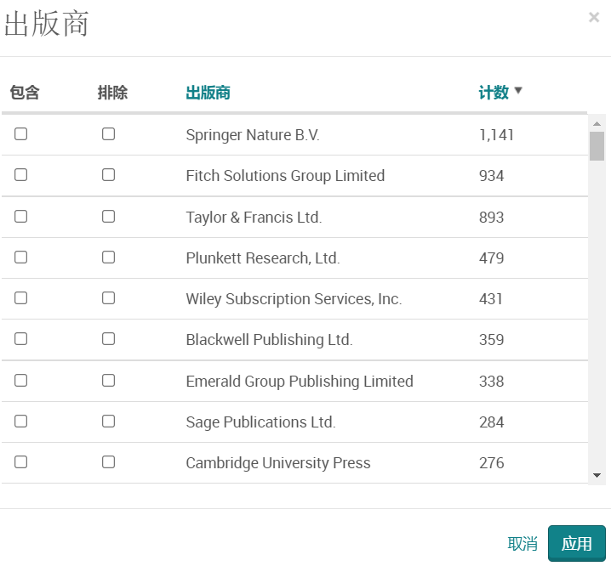
资源收录情况 – 来源

Slide 7
资源收录情况 – 来源

Slide 8
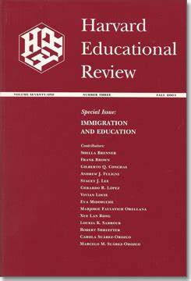
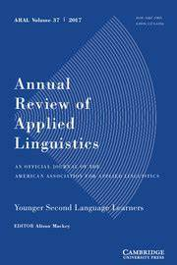
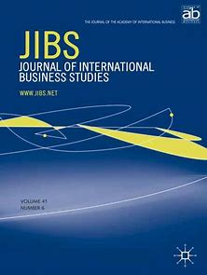
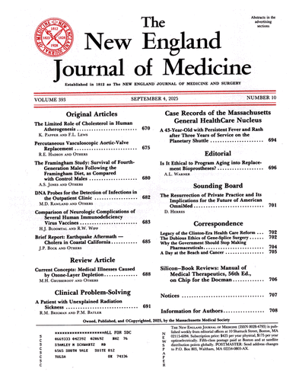
刊物举例

Slide 9
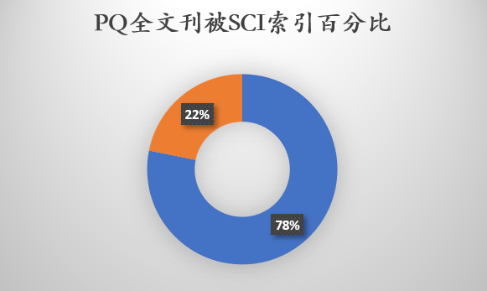
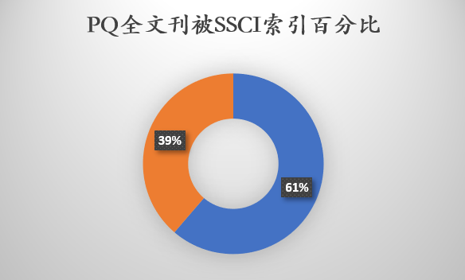
期刊优势
提供约16000种全文刊
SCI 收录了自然科学、工程技术、生物医学等各个研究领域最具影响力的8,700多种核心学术期刊。
PQ期刊中1,900多种科技领域学科全文刊被SCI索引
SSCI 收录了社科领域最具影响力的3,100多种核心学术期刊
PQ期刊中约1,200多种社科领域全文刊被SSCI索引

Slide 10
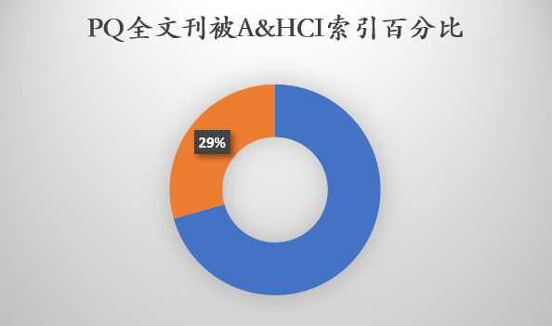
期刊优势
提供约16000种全文刊
A&HCI 收录了人文艺术研究领域最具影响力的1,700多种核心学术期刊。
PQ期刊中500多种人文艺术领域全文刊被A&HCI索引
ERIC收录教育学领域约1,100种学术期刊。
PQ期刊中约300多种多种教育学全文刊被ERIC索引

Slide 11
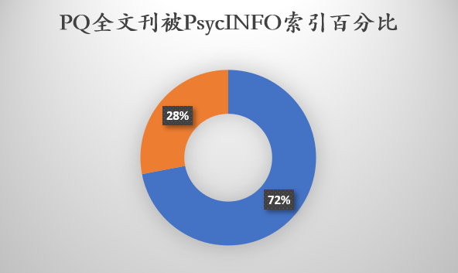
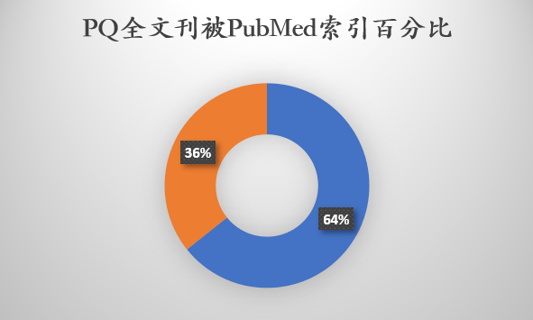
期刊优势
提供约16000种全文刊
PsycINFO收录了心理学研究领域最具影响力的2,500多种核心学术期刊。
PQ期刊中700多种心理学全文刊被PsycINFO索引
PubMed收录生命医学相关领域全球5,600种学术期刊
PQ期刊中约2,000多种多种生物医学及相关学科全文刊被PubMed索引

Slide 12
ProQuest Central China平台功能升级

Slide 13
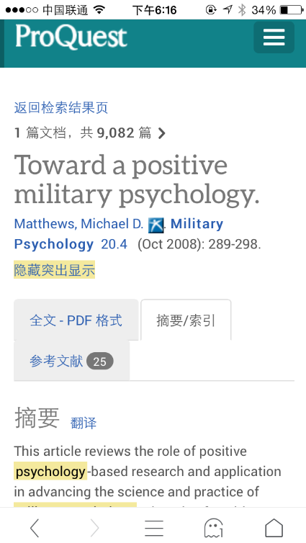
ProQuest 平台-检索ProQuest Central China
https://www.proquest.com/ 支持计算机和移动设备访问，无需安装APP；访问采用IP控制，远程访问支持VPN、 Shibboleth等
多库平台，可单独或同时检索ProQuest Central China等数据库

Slide 14
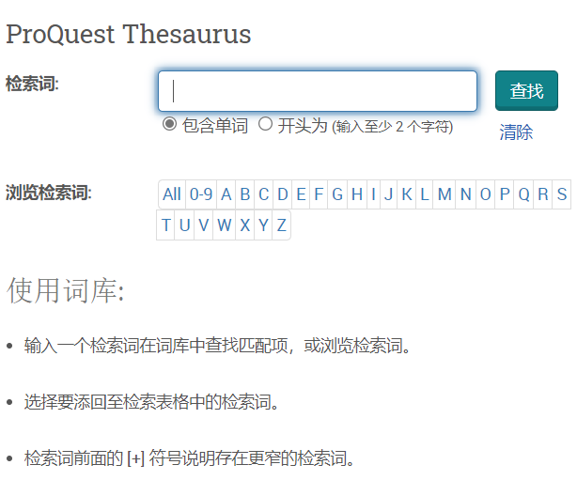
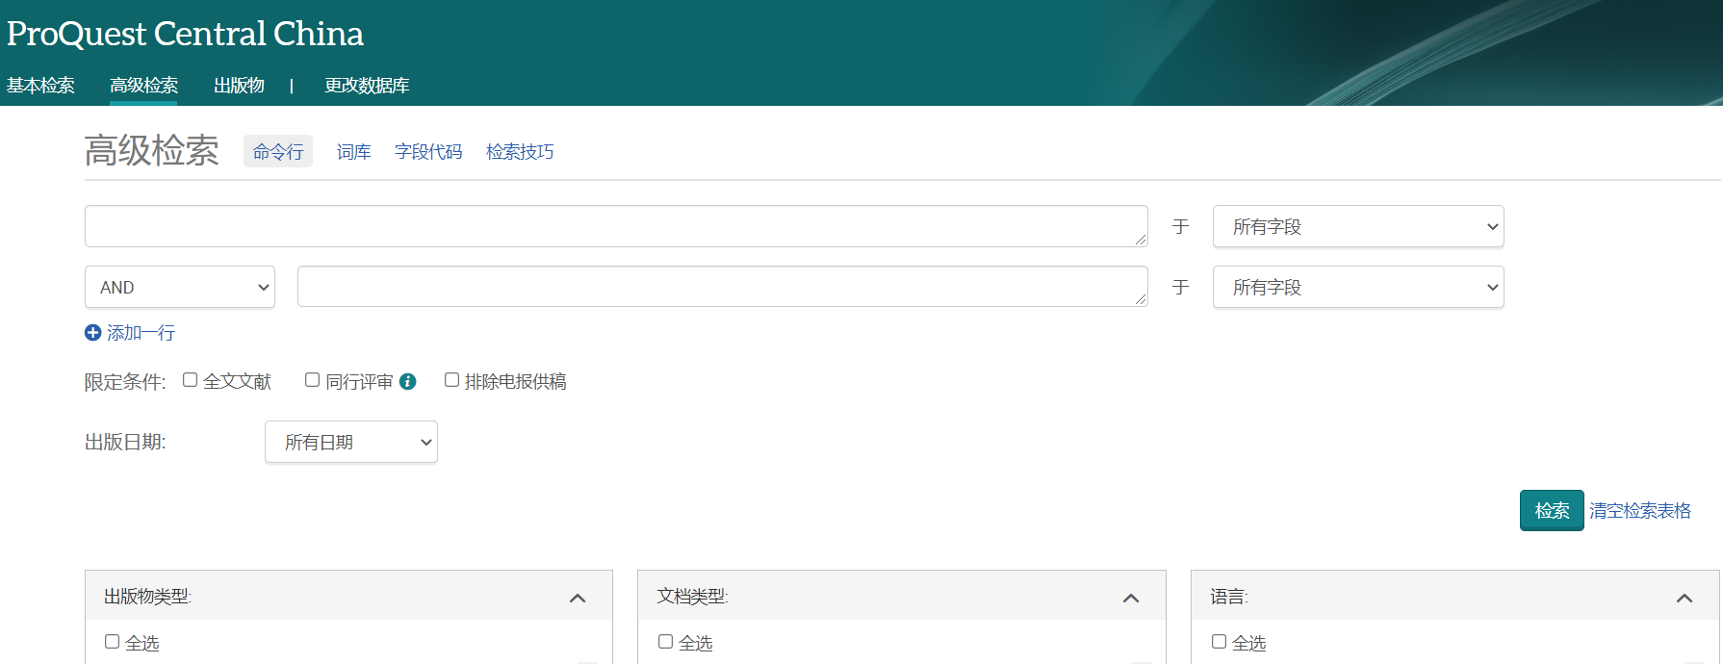
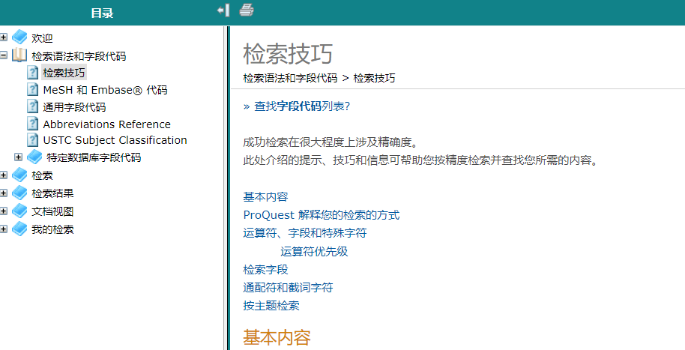
检索与浏览
提供在线主题词
提供在线检索帮助

Slide 15
ProQuest Central China资源利用

Slide 16
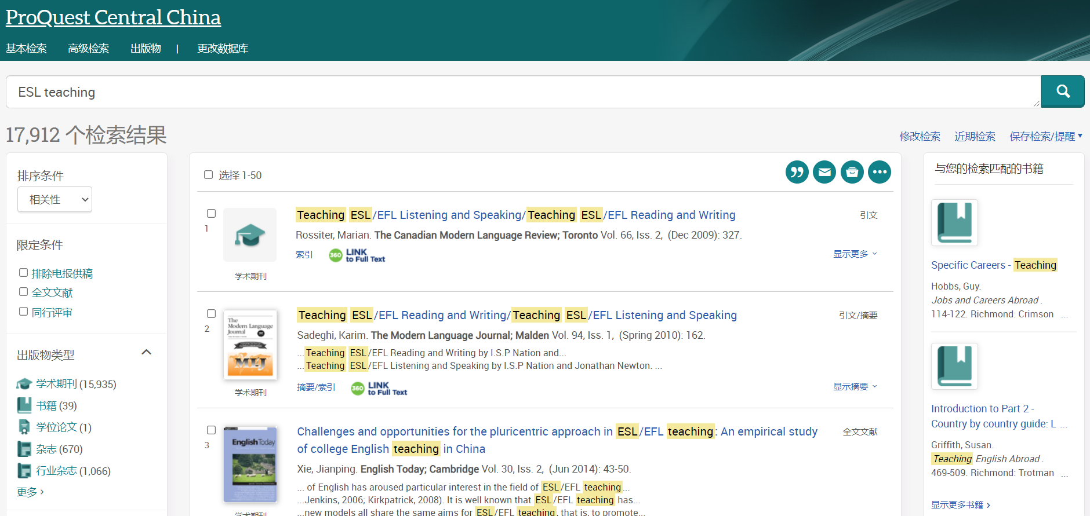
检索结果 – 多样化的学术资源

Slide 17
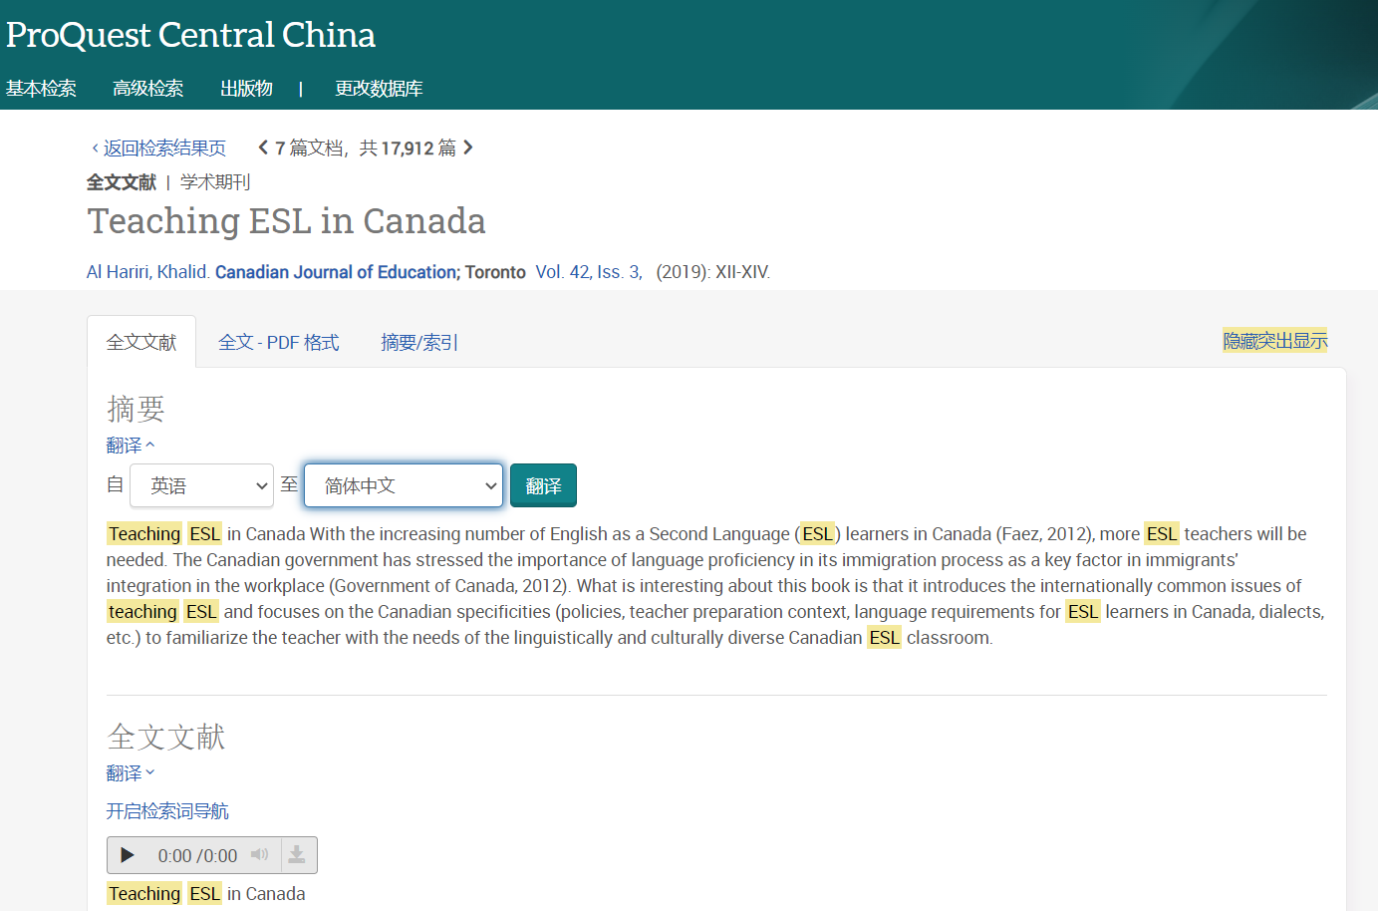
检索结果 – 翻译
平台大多文献html格式文摘/全文提供了翻译功能

Slide 18
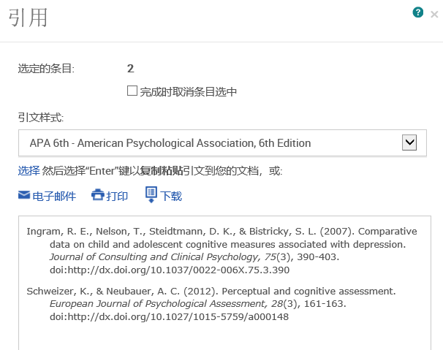
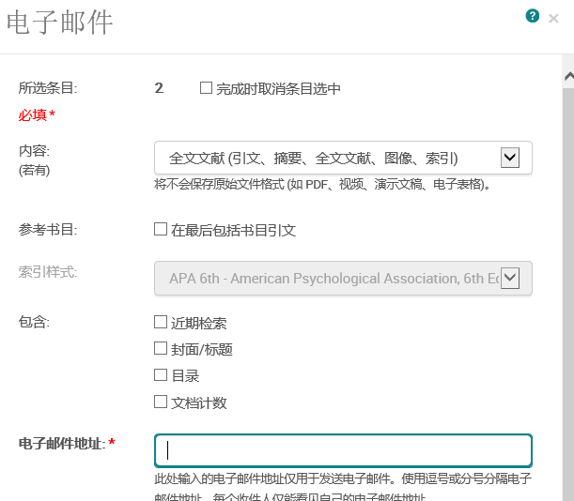
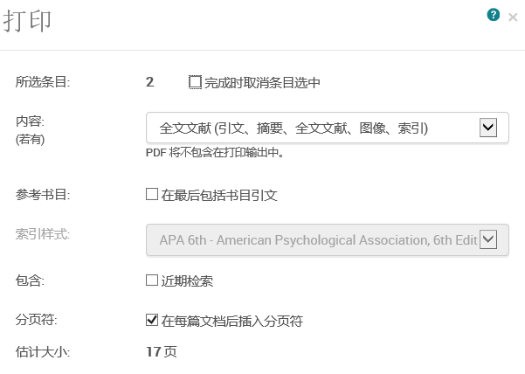
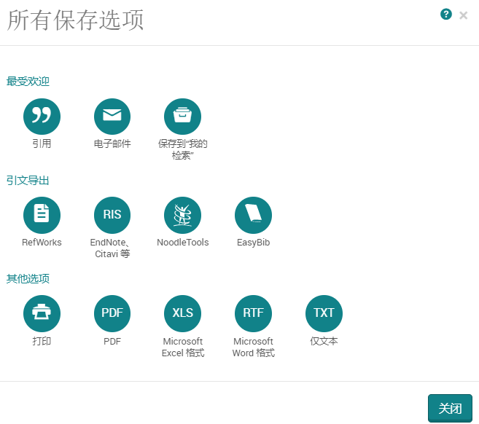
检索结果 – 工具栏
查看记录页
检索结果页
注：支持批量处理检索结果

Slide 19
安徽集团2019-2021年使用情况

Slide 20
ProQuest Central China 使用统计
 | 检索量 | 浏览量 | 下载量 | 合计
2019 | 84873 | 16002 | 36278 | 139172
2020 | 68287 | 29097 | 76512 | 175916
2021年1月至今 | 148831 | 33677 | 99215 | 281723

Slide 21
安徽集团支持与服务情况

Slide 22
培训与区域市场服务
安徽集团及成员的讲座情况如下：
年份 | 针对安徽集团及成员讲座场次
2019 | 9
2020 | 11
2021.1-11．8 | 5
每月全国公开大讲堂服务
个性规划产品培训
年度ProQuest检索大赛活动
7*24小时在线服务

Slide 23
其他ProQuest更多资讯
ProQuest QQ群
230312268
Bilibili视频
ProQuest_China
ProQuest 官方微信
ProQuest
数据库使用英文指南LibGuide: https://proquest.libguides.com

